Slide 1
DAN PLANETE ZEMLJE
Radila:Mujović Hana
I-2
Nutricionist tehničar

Slide 2
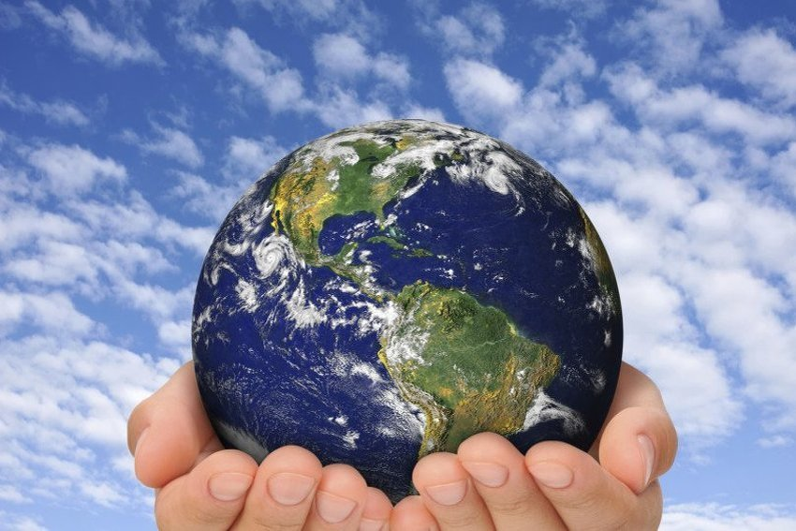
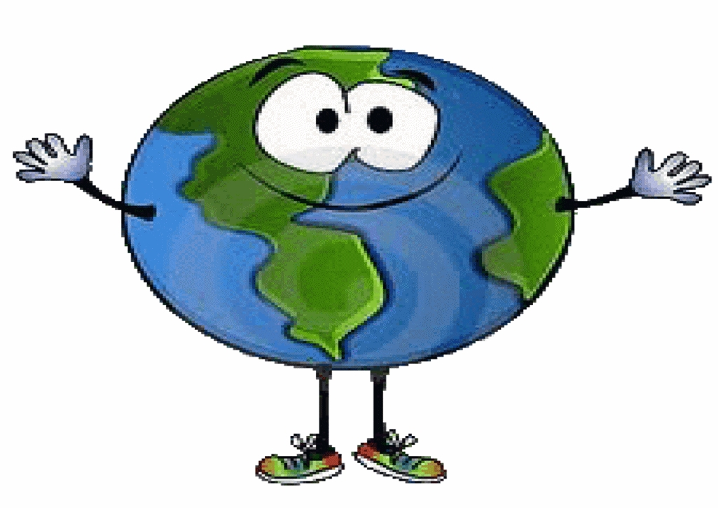
Dan planete Zemlje ili Dan Zemlje (engleski: Earth Day) obilježava se 22. aprila u više od 150 zemalja širom svijeta.
Namjera je da ljude širom svijeta podsjeti u kakvom je stanju priroda planete na kojoj žive,
Da se stanovništvu ukaže na probleme ekosistema,
Na zagađenje naseljenih mjesta i na to kako poboljšati kvalitet životne sredine. ^{[1]}

Slide 3
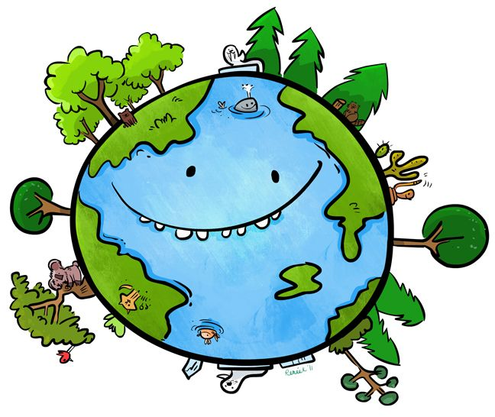
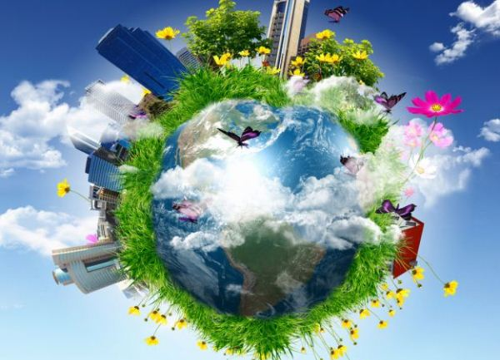
U januaru 1970. američki senator i ekološki aktivista Gaylord Nelson odlučuje da se nacionalna obuka o životnoj sredini zove Dan Zemlje i da se održava 22. aprila.
U dobu političkog aktivizma i studentskih protesta Dan Zemlje privlači mnoge reportere koji o tome izvještavaju.
Senator Nelson prepušta organizaciju studentima i izabira Denis Hayesa za koordinatora.
Mnogi građani se priključuju i Dan Zemlje kao „praznik“ postaje veoma uspješan u Sjedinjenim Američkim Državama.

Slide 4
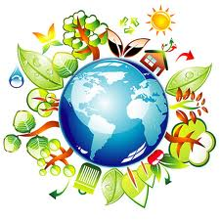
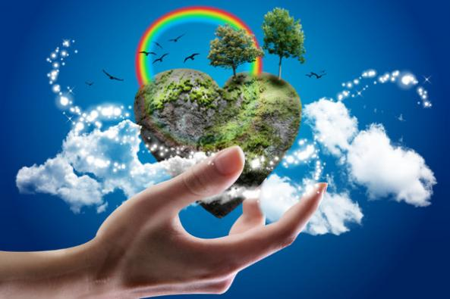
Dan planete Zemlje službeno se obilježava od 1992. godine kada je tokom Konferencije UN-a o okolišu i razvoju u Rio de Janeiru na kojoj je učestvovao veliki broj predstavnika vlada i nevladinih organizacija usklađen dalekosežni program za promociju održivog razvoja. Na prijedlog bolivijske vlade 2009. godine Opća skupština Ujedi­njenih naroda je 22. april proglasila međunarodnim Danom planete Zemlje.

Slide 5
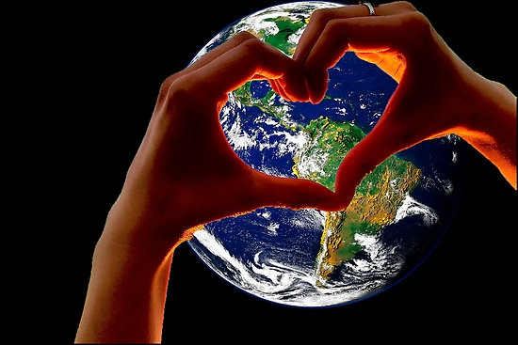
„Neka budu samo mirni i veseli Dani Zemlje u budućnosti za naš lijepi svemirski brod Zemlja koji nastavlja da se okreće i kruži u hladnom svemiru sa njegovim toplim i lomljivim tovarom vedrog života”

Slide 6
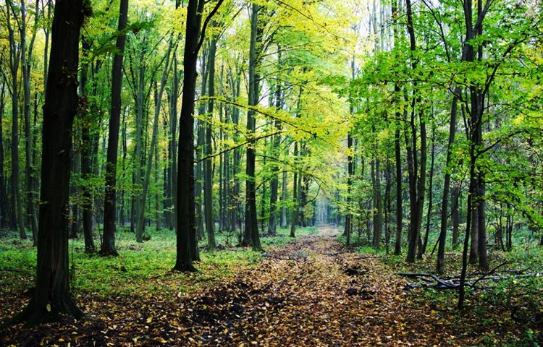
ŠUME
Šuma je životna zajednica drveća, grmlja i šumskih životinja.
Smatra se savršenom ekološkom tvornicom, ali i idealnim staništem za brojni živi svijet i blagodat za čovjeka.
Šume se razlikuju s obzirom na klimu, vrstu tla i reljef.
Ljudi su krčili šume da bi napravili prometnice, naselja i sl.
Ljeti postoji rizik od pojave šumskog požara, nakon čega se treba obaviti pošumljavanje.

Slide 7
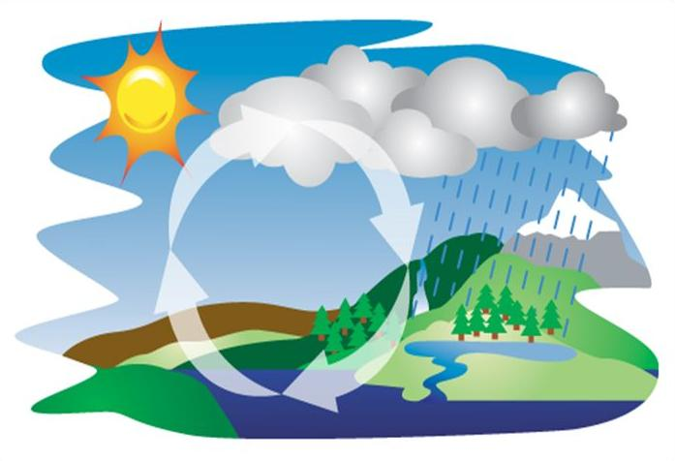
ŠUME
Šume učestvuju u kruženju vode u prirodi, tj. uzimaju vodu iz zemlje, koju kasnije procesom transpiracije ponovno vraćaju u atmosferu najčešće u gasovitom stanju, pa one tako dolaze u oblake, iz kojih, znamo, pada kiša, a mnogi ljudi na svijetu zapravo zavise od kišnice, jer zapravo nemaju dovoljno vode.
Ovdje također zaključujemo da su šume i ovom segmentu veoma značajne za čovjeka, i prirodu uopćeno, jer učestvuju u tako važnom procesu kruženja vode u prirodi.

Slide 8
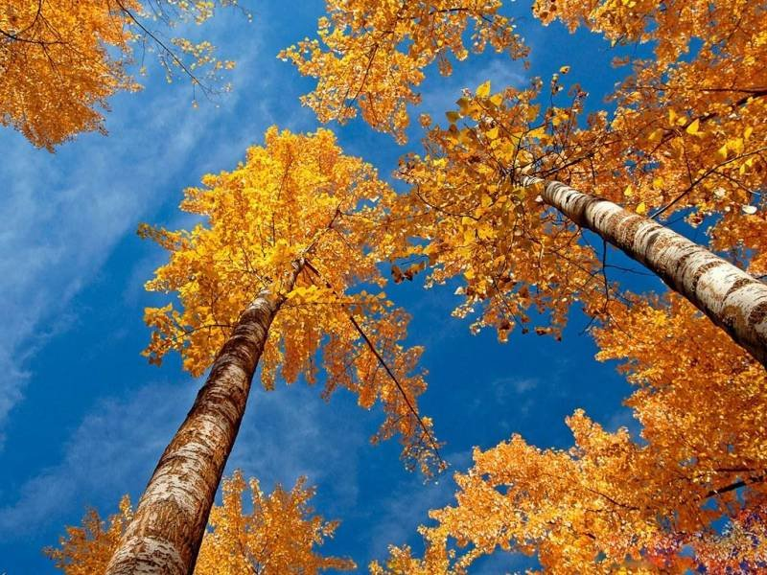
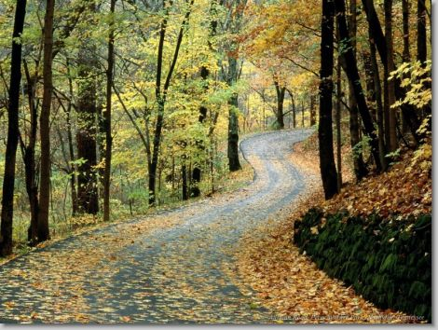
ŠUME
Ako još ovim podacima dodamo i estetski uticaj šume, jer šume, kako znamo, veoma lijepo izgledaju i ukrašavaju i samu okolinu, a kako to rade, to nas dovodi i do toga da šume veoma utiču i na socijalne aspekte života čovjeka, te zapravo jedne države, jer one, pošto estetski dobro izgledaju, privlače mnoge turiste, što dosta doprinosi razvoju turizma jedne države, što znači da šume čovjeku pomažu čak i na ovom polju i aspektu.

Slide 9
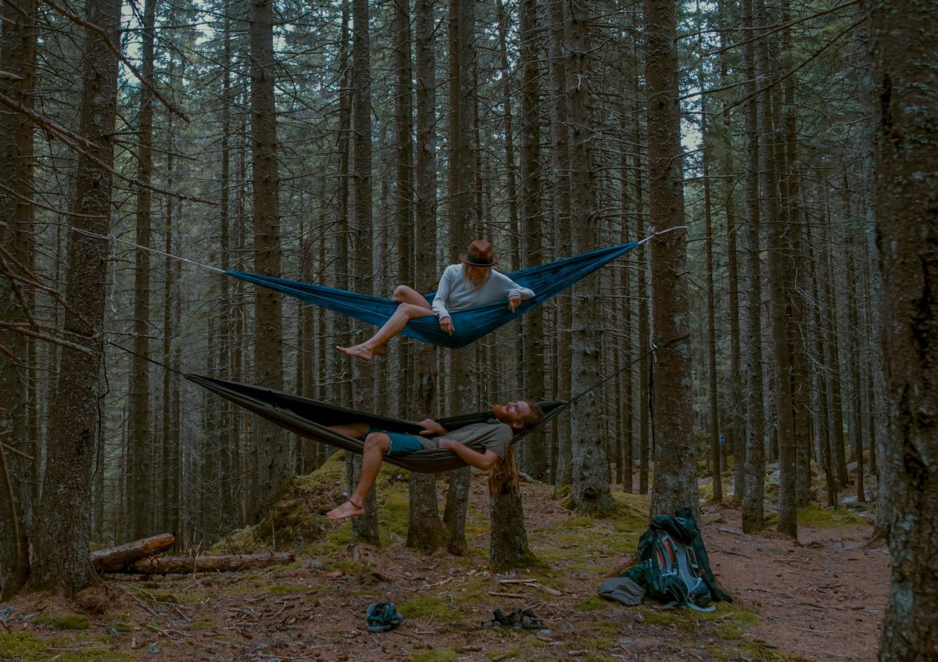
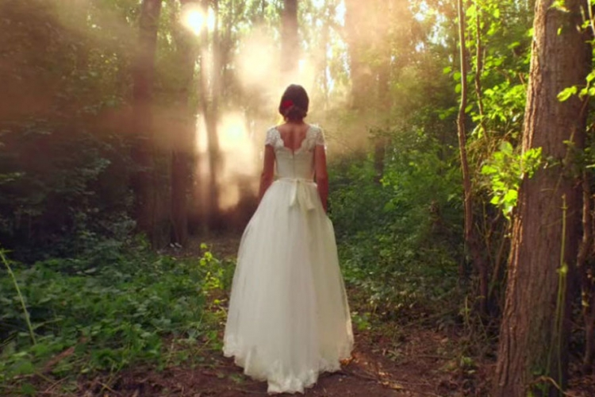
ŠUME
Da bismo zaista rekli koliko su šume važne za čovjeka, za jednu državu, te za cijeli svijet, rećićemo i to da postoji zakon o šumama.
U nemu se jasno kaže da se šume moraju čuvati, održavati, da su one jedno od najvećih bogatstava jedne države, te da one državi koriste za razvoj industrije, tehnike, privrede i turizma.

Slide 10
HVALA NA PAŽNJI

